Slide 1
ΘΕΡΑΠΕΥΤΙΚΗ ΕΝΟΤΗΤΑ 4:
ΑΠΟΔΟΣΗ ΑΙΤΙΟΤΗΤΑΣ
Μεταγνωστική Θεραπεία
Notes:
Gestern/Heute haben wir über Zuschreibungsstil in der Gruppe gesprochen, Gibt es irgendetwas was Ihnen besonders in Erinnerung geblieben ist…

Slide 2
Αποδόσεις αιτιότητας
Απόδοση αιτιότητας = βγάζοντας συμπεράσματα για τις αιτίες των γεγονότων (π.χ. απόδοση ευθυνών στους άλλους για τα αρνητικά γεγονότα).
Συχνά παραβλέπουμε την ιδέα, ότι το ένα και συγκεκριμένο γεγονός μπορεί να έχει πολλές διαφορετικές αιτίες.
Ποιες αιτίες μπορεί να έχουν συμβάλλει στην
ακόλουθη κατάσταση;
Αποτύχατε στις εξετάσεις οδήγησης.
απόδοση αιτιότητας 4.2

Slide 3
Αίτια
Γιατί αποτύχατε στις εξετάσεις οδήγησης;
Πιθανές αιτίες...
...ο εαυτός μου | νεύρα, έλλειψη οδηγικής εμπειρίας
...οι άλλοι | απαιτητικός εξεταστής
...μια κατάσταση ή τυχαία | κακές καιρικές συνθήκες, δύσκολος δρόμος, πολλή κίνηση
απόδοση αιτιότητας 4.3

Slide 4
Γιατί το κάνουμε αυτό;
Μελέτες δείχνουν ότι πολλοί άνθρωποι (αλλά όχι όλοι!) με κατάθλιψη:
έχουν την τάση να κατηγορούν τον εαυτό τους για τις αποτυχίες.
έχουν την τάση να αποδίδουν στους άλλους ή στις καταστάσεις τις επιτυχίες τους.
Αυτός ο τρόπος απόδοσης αιτιότητας μπορεί να συμβάλλει στη χαμηλή αυτοεκτίμηση!
μου
απόδοση αιτιότητας 4.4

Slide 5
Γιατί το κάνουμε αυτό;
Μελέτες δείχνουν ότι πολλοί άνθρωποι (αλλά όχι όλοι!) με ψύχωση:
έχουν την τάση να κατηγορούν άλλους ανθρώπους για αρνητικά γεγονότα και αποτυχίες.
δείχνουν την τάση να σκέφτονται ότι τόσο τα θετικά όσο και τα αρνητικά γεγονότα είναι πέρα από τον έλεγχό τους.
Αυτός ο τρόπος απόδοσης αιτιότητας μπορεί να οδηγήσει σε διαπροσωπικά προβλήματα!
απόδοση αιτιότητας 4.5
Notes:
5

Slide 6

Οι άνθρωποι γελούν ενώ μιλάτε
Τι θα μπορούσε να κάνει τους άλλους ανθρώπους να γελάνε ενώ μιλάτε;
Ποια είναι η κύρια αιτία γι’ αυτό το γεγονός;
Ο εαυτό σας;
Κάποιο άλλο άτομο ή άλλοι άνθρωπο;
Περιστάσεις ή τύχη;
(“Laughter workshop” by yanec)
απόδοση αιτιότητας 4.6

Slide 7

Ένας φίλος σας αγόρασε ένα δώρο.
Τι έκανε το φίλο σας να σας δώσει ένα δώρο;
Ποια είναι η κύρια αιτία γι’ αυτό το γεγονός;
Ο εαυτό σας;
Κάποιο άλλο άτομο ή άλλοι άνθρωπο;
Περιστάσεις ή τύχη;
(“Gift :D” by Marcin Moga / Lolek)
απόδοση αιτιότητας 4.7

Slide 8
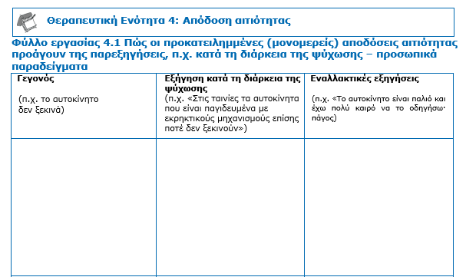

Πώς οι μονομερείς αποδόσεις αιτιότητας προάγουν τις παρεξηγήσεις
π.χ. κατά τη διάρκεια της ψύχωσης - παραδείγματα
Φύλλο εργασίας
→ φύλλο εργασίας 4.1
απόδοση αιτιότητας 4.8

Slide 9
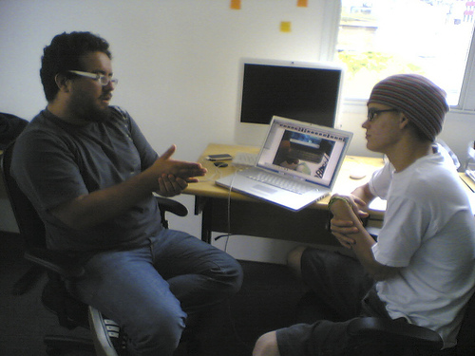
Οι επιπτώσεις ορισμένων τρόπων απόδοσης αιτίας στα αρνητικά γεγονότα!
Συγγνώμη κ. Αναστασίου, αλλά δεν θα σας ανανεώσω τη σύμβαση εργασίας.
Απόδοση αιτίας: εαυτός (π.χ. «Αυτό είναι πραγματικά δικό μου λάθος. Δεν δούλεψα αρκετά σκληρά!») | Μειονέκτημα: ;;; Πλεονέκτημα: ;;;
Απόδοση αιτίας: άλλοι/καταστάσεις (π.χ. «Το αφεντικό δεν με συμπάθησε από την αρχή - Ήμουν πάντα θύμα εκφοβισμού.» | Μειονέκτημα: ;;; Πλεονέκτημα: ;;;
(“Marco Gomes e Marcelo Edurdo” by Marco Gomes; "Smiley" by Ruth Veckenstedt)
απόδοση αιτιότητας 4.9
Notes:
9

Slide 10
Οι επιπτώσεις ορισμένων τρόπων απόδοσης αιτίας στα αρνητικά γεγονότα!
Συγγνώμη κ. Αναστασίου, αλλά δεν θα σας ανανεώσω τη σύμβαση εργασίας.
Απόδοση αιτίας: εαυτός (π.χ. «Αυτό είναι πραγματικά δικό μου λάθος. Δεν δούλεψα αρκετά σκληρά!») | Μειονέκτημα: μειώνει την αυτοεκτίμηση Πλεονέκτημα: θεωρείται ευγενικό και γενναίο να αναλαμβάνει κάποιος την ευθύνη
Απόδοση αιτίας: άλλοι/καταστάσεις (π.χ. «Το αφεντικό δεν με συμπάθησε από την αρχή - Ήμουν πάντα θύμα εκφοβισμού.» | Μειονέκτημα: η πλήρη απόρριψη της ευθύνης θεωρείται ανώριμη (είναι όμως εύκολη για κάποιον)) Πλεονέκτημα: η αυτοεκτίμηση δεν απειλείται
(“Marco Gomes e Marcelo Edurdo” by Marco Gomes; "Smiley" by Ruth Veckenstedt)
απόδοση αιτιότητας 4.10
Notes:
10

Slide 11
Οι επιπτώσεις ορισμένων τρόπων απόδοσης αιτίας στα αρνητικά γεγονότα!
«Η νίκη έχει χίλιους πατέρες άλλα η ήττα είναι ορφανή»”
Συγγνώμη κ. Αναστασίου, αλλά δεν θα σας ανανεώσω τη σύμβαση εργασίας.
Περισσότερο ισορροπημένες απαντήσεις (π.χ. συνδυάστε επιρροές από τον εαυτό σας, τους άλλους/κατάσταση, αποδώστε διαφορετικές αιτίες):
«Η εταιρεία κάνει περικοπές στις θέσεις εργασίας. Έχω παρατηρήσει ότι η παρούσα θέση μου δεν ανταποκρίνεται στις ικανότητές και στα ενδιαφέροντά μου και ότι η συνεργασία μου με τους συναδέλφους μου δεν ήταν πάντα η καλύτερη.»
(“Marco Gomes e Marcelo Edurdo” by Marco Gomes; "Smiley" by Ruth Veckenstedt)
απόδοση αιτιότητας 4.11

Slide 12
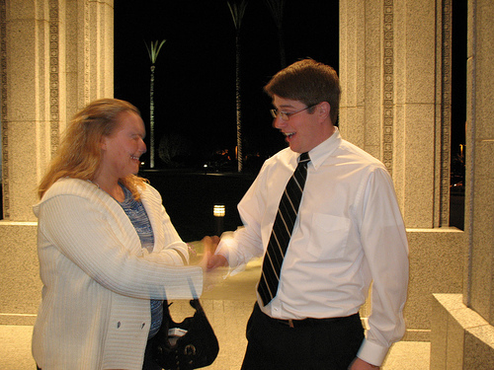
Οι επιπτώσεις ορισμένων τρόπων απόδοσης αιτίας στα θετικά γεγονότα!
Το διαμέρισμα είναι δικό σας! Είμαστε στην ευχάριστη θέση να σας καλωσορίσουμε ως το νέο ενοικιαστή μας!
Απόδοση αιτίας: εαυτός (π.χ. «Έκανα φοβερή εντύπωση. Προφανώς και η αίτησή μου θα γινόταν αποδεκτή!») | Μειονέκτημα: ;;;παινος του εαυτού μας δίνει στους άλλους την εντύπωση πως είμαστε υπερόπτες Πλεονέκτημα: ;;;ο έπαινος του εαυτού μας αυξάνει την αυτοεκτίμησή μας
Απόδοση αιτίας: άλλοι/καταστάσεις (π.χ. «Ήμουν ο μόνος που ενδιαφέρθηκε. Τι ευχάριστη σύμπτωση!») | Μειονέκτημα: ;;;υτοεκτίμηση δεν αυξάνει Πλεονέκτημα: ;;;θεωρείται ότι είστε μετριόφρων και με καλή κοινωνική συμπεριφορά
(“Secret handshakes” by The infamous gdub ; "Smiley" by Ruth Veckenstedt)
απόδοση αιτιότητας 4.12

Slide 13
Οι επιπτώσεις ορισμένων τρόπων απόδοσης αιτίας στα θετικά γεγονότα!
Το διαμέρισμα είναι δικό σας! Είμαστε στην ευχάριστη θέση να σας καλωσορίσουμε ως το νέο ενοικιαστή μας!
Απόδοση αιτίας: εαυτός (π.χ. «Έκανα φοβερή εντύπωση. Προφανώς και η αίτησή μου θα γινόταν αποδεκτή!») | Μειονέκτημα: ο έπαινος του εαυτού μας δίνει στους άλλους την εντύπωση πως είμαστε υπερόπτες Πλεονέκτημα: ο έπαινος του εαυτού μας αυξάνει την αυτοεκτίμησή μας
Απόδοση αιτίας: άλλοι/καταστάσεις (π.χ. «Ήμουν ο μόνος που ενδιαφέρθηκε. Τι ευχάριστη σύμπτωση!») | Μειονέκτημα: η αυτοεκτίμηση δεν αυξάνει Πλεονέκτημα: θεωρείται ότι είστε μετριόφρων και με καλή κοινωνική συμπεριφορά
(“Secret handshakes” by The infamous gdub ; "Smiley" by Ruth Veckenstedt)
απόδοση αιτιότητας 4.13
Notes:
13

Slide 14
Οι επιπτώσεις ορισμένων τρόπων απόδοσης αιτίας στα θετικά γεγονότα!
Το διαμέρισμα είναι δικό σας! Είμαστε στην ευχάριστη θέση να σας καλωσορίσουμε ως το νέο ενοικιαστή μας!
Περισσότερο ισορροπημένες απαντήσεις (π.χ. συνδυάστε επιρροές από τον εαυτό σας, τους άλλους/κατάσταση, αποδώστε διαφορετικές αιτίες):
«Πρέπει να έκανα καλή εντύπωση στον ιδιοκτήτη. Τα πήγαμε καλά από την αρχή. Άλλωστε, είναι σίγουρα προς όφελός του ότι έχω τα δικά μου έπιπλα κουζίνας!»
(“Secret handshakes” by The infamous gdub ; "Smiley" by Ruth Veckenstedt)
απόδοση αιτιότητας 4.14

Slide 15

Παιχνίδι με χαρτιά
Παρακαλώ επιλέξτε από μέσα σας ένα από τα παρακάτω χαρτιά και συγκεντρωθείτε σε αυτό.
Μην το δείξετε ή μην μου πείτε ποιο χαρτί έχετε επιλέξει. Αφού απομνημονεύσετε το χαρτί θα γυρίσω τη σελίδα…
(“Cards-Trick” by Linney und Peters, 2007)
απόδοση αιτιότητας 4.15

Slide 16
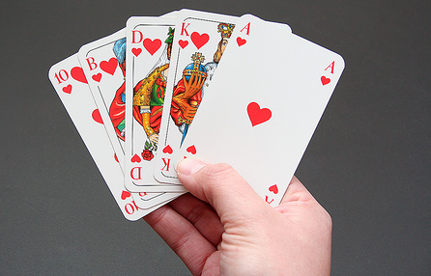
Παιχνίδι με χαρτιά
Το χαρτί που επιλέξατε θα αφαιρεθεί από την τράπουλα.
Θα γυρίσω τη σελίδα τώρα…
(“Royal Flush” by mawel)
απόδοση αιτιότητας 4.16

Slide 17

Παιχνίδι με χαρτιά
Αφαιρέθηκε το χαρτί σας;
Πώς πιστεύεται πως έγινε αυτό;
(“Cards-Trick” by Linney und Peters, 2007)
απόδοση αιτιότητας 4.17

Slide 18
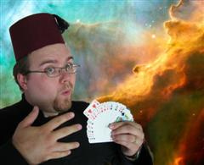
Παιχνίδι με χαρτιά
Πώς πιστεύεται πως έγινε αυτό;
Τηλεπάθεια;
Μαγεία;
…
Όχι: Είναι ένα κόλπο με χαρτιά!
Περίεργα φαινόμενα και καταστάσεις που φαίνεται να έχουν υπερφυσικές αιτίες μερικές φορές συμβαίνουν στην καθημερινή ζωή. Παρακαλώ σκεφτείτε:
Τις περισσότερες φορές υπάρχουν απλές εξηγήσεις για παράξενα γεγονότα.
(“Royal Flush” by mawel; “RAOK Suggestion #5 Do a magic trick” by Garethjmsaunders)
απόδοση αιτιότητας 4.18

Slide 19
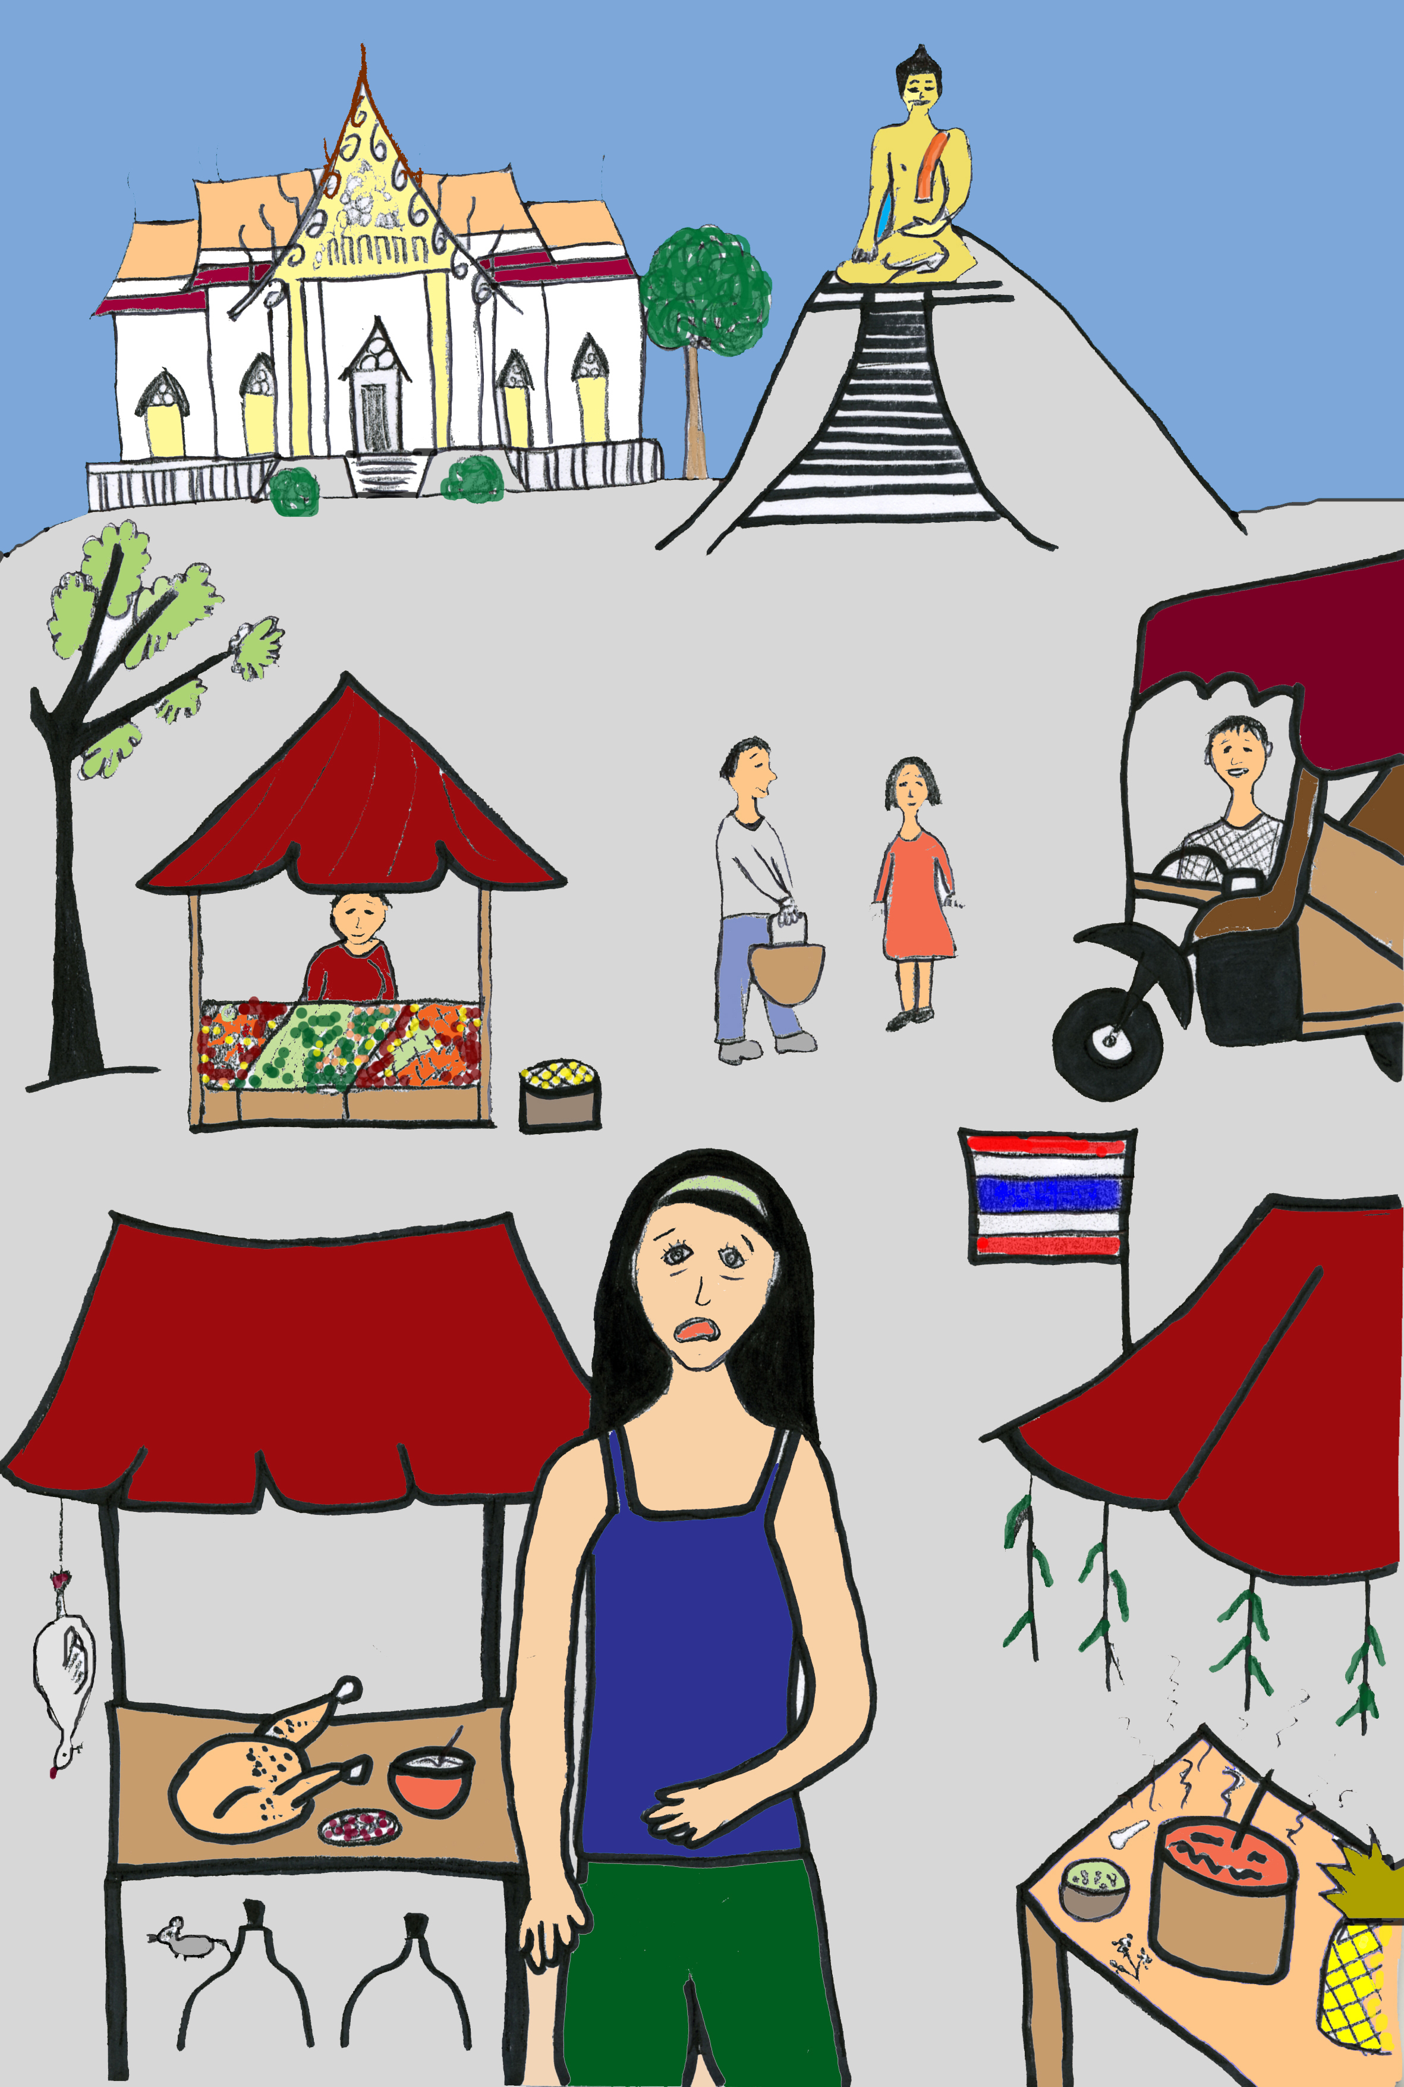
Δίωξη/παράξενες μυρωδιές, υπέρ και κατά
Παράδειγμα:
Η Τίνα παρατήρησε τη μυρωδιά από δακρυγόνα στους δρόμους της Μπανγκόγκ.
Ερμηνεία/Απόδοση αιτιότητας:
Είναι πεπεισμένη ότι ο γείτονάς της την ακολούθησε στην Μπανγκόγκ και προσπαθεί να τη βλάψει με δηλητήριο, ακριβώς όπως προσπάθησε να τη δηλητηριάσει και όταν ήταν σπίτι της.
Ποιες εναλλακτικές ερμηνείες/αιτίες είναι πιθανές;
;;;
(“Straßen von Bangkok” by Lisa Schilling)
απόδοση αιτιότητας 4.19

Slide 20
Δίωξη/παράξενες μυρωδιές,
υπέρ και κατά
Παράδειγμα: παράξενες μυρωδιές
Ποιες εναλλακτικές ερμηνείες/αιτίες είναι πιθανές;
Εξαιτίας κατάστασης/περιστάσεων:
Εξαιτίας των άλλων:
Εξαιτίας της ίδιας της Τίνας:
(“Straßen von Bangkok” by Lisa Schilling)
απόδοση αιτιότητας 4.20

Slide 21
Δίωξη/παράξενες μυρωδιές,
υπέρ και κατά
Παράδειγμα: παράξενες μυρωδιές
Ποιες εναλλακτικές ερμηνείες/αιτίες είναι πιθανές;
Εξαιτίας κατάστασης/περιστάσεων: Υπάρχουν πολλές μη οικείες μυρωδιές για την Τίνα και πολλή καυσαέριο στην Μπανγκόνγκ.
Εξαιτίας των άλλων: Κατά τη διάρκεια μιας αστυνομικής επιχείρησης χρησιμοποιήθηκαν δακρυγόνα (απίθανο).
Εξαιτίας της ίδιας της Τίνας : Η Τίνα υποφέρει από διαταραχές ύπνου λόγω της διαφοράς ώρας μεταξύ των χωρών (jet lag) και για αυτό αισθάνεται νευρική και σε ένταση. Επιπλέον, έχει πολύ ευαίσθητη όσφρηση. Η Τίνα είχε παρουσιάσει το προηγούμενο διάστημα μια ψύχωση που συνοδευόταν από λανθασμένες αντιλήψεις.
→ worksheet 4.2
(“Straßen von Bangkok” by Lisa Schilling)
απόδοση αιτιότητας 4.21

Slide 22
Δίωξη/παράξενες μυρωδιές,
υπέρ και κατά
Παράδειγμα: παράξενες μυρωδιές
Ποια θα ήταν μια πιο ισορροπημένη ερμηνεία που θα δικαιολογούσε πολλές;
Η ίδια η Τίνα/οι άλλοι/η κατάσταση:
Εξαιτίας του μακρινού ταξιδιού και των διαταραχών ύπνου λόγω της διαφοράς ώρας μεταξύ των χωρών (jet lag), η Τίνα είναι πιεσμένη και νευρική. Οι μη οικείες μυρωδιές, η ευαίσθητη όσφρησή της και ο φόβος για το γείτονά της ενίσχυσε την αντίληψή της και προήγαγε την ανάπτυξη λανθασμένων ερμηνειών.
(“Straßen von Bangkok” by Lisa Schilling)
απόδοση αιτιότητας 4.22

Slide 23

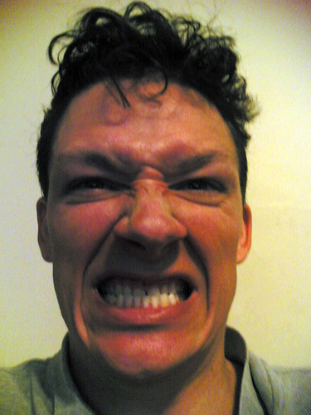
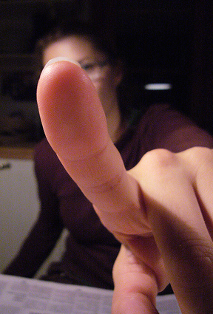
Αρνητικά γεγονότα κατά τη διάρκεια της προηγούμενης εβδομάδας
(στρες, λογομαχία, πένθος, απογοήτευση…)
Τι συνέβη;
Σε τι αποδώσατε την αιτία του γεγονότος;
Ποιες ήταν οι συνέπειες από την εξήγησή σας;
Υπάρχουν άλλες πιθανές εξηγήσεις αυτού του γεγονότος;
→ φύλλο εργασίας 4.3
(f.l.t.r.: “Loneliness” by The unnamed; “Anger” by Mr.Gunn; “Index” by Sami Keinänen)
απόδοση αιτιότητας 4.23

Slide 24
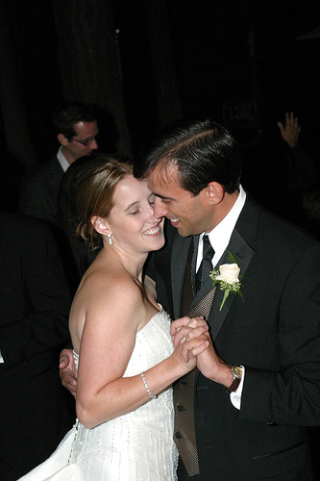

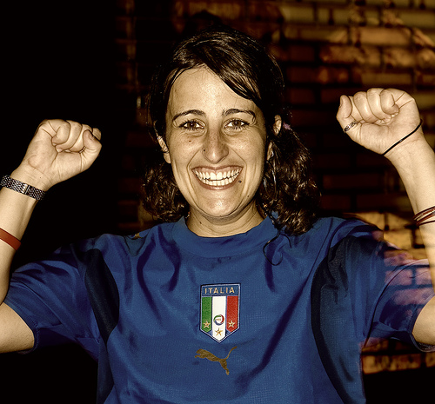
Θετικά γεγονότα κατά τη διάρκεια της προηγούμενης εβδομάδας
(φιλοφρόνηση, γνωριμία, πρόσκληση…)
Τι συνέβη;
Σε τι αποδώσατε την αιτία του γεγονότος;
Ποιες ήταν οι συνέπειες από την εξήγησή σας;
Υπάρχουν άλλες πιθανές εξηγήσεις αυτού του γεγονότος;
→ φύλλο εργασίας 4.4
(f.l.t.r.: “The Happy couple” by The Geary´s; “Thumbs up” by Joeltelling; “the same bundle of (sheer) joy” by Ali Brohi)
απόδοση αιτιότητας 4.24

Slide 25
Ποιο είναι το στυλ απόδοσης αιτιότητας σας;
 |  |  |  | απόδοση αιτιότητας
 |  |  |  | εαυτός | άλλοι
 |  |  | εαυτός | επικέντρωση στον εαυτό | προκατάληψη που εξυπηρετεί τον εαυτό -> παραληρητικές ιδέες
 |  |  | άλλοι | καταθλιπτικό στυλ | έλλειψη ισχύος/ απώλεια ελέγχου
-
-
+
απόδοση αιτιότητας
+
θετικό γεγονός
αρνητικό γεγονός
(“Index” by Sami Keinänen; “Smileys” by Ruth Veckenstedt)
απόδοση αιτιότητας 4.25

Slide 26
Δίωξη:
Περιστάσεις, άλλοι άνθρωπο, εαυτός μου!
Παράδειγμα: Ο Πέτρος πιστεύει ότι οι γείτονές του θέλουν να τον αναγκάσουν να φύγει από το διαμέρισμά του. Η σύγκρουση κλιμακώνεται όταν καλεί την αστυνομία και ενώ βρίσκεται υπό την επήρεια ναρκωτικών.
Ποιοι παράγοντες συνέβαλαν στην κλιμάκωση;
άλλοι άνθρωποι: κακοί γείτονες (30%)
περιστάσεις: αλκοόλ, ναρκωτικά (40%)
εαυτός μου: υπερβολικά ευαίσθητος (30%)
→ φύλλο εργασίας 4.5
απόδοση αιτιότητας 4.26

Slide 27
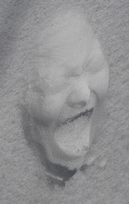
Μια εσωτερική φωνή σου λέει ότι δεν είσαι καλός
  Πιθανές αποδόσεις αιτιότητας…
  ...εαυτός
  ...άλλοι
  ...κατάσταση/περιστάσεις
(“Mask of horror” by Chrystalline Radical)
απόδοση αιτιότητας 4.27

Slide 28
Μια εσωτερική φωνή σου λέει ότι δεν είσαι καλός
  Πιθανές απόδόσεις αιτιότητας…
  ... εξαιτίας του εαυτού:
  αυτομομφή, υποβόσκων μίσος για τον εαυτό
  συμπτώματα ψυχικής ασθένειας
  αυτόματες εκφορτίσεις στον εγκέφαλο (π.χ. στο κέντρο του λόγου)
  δικές μου σκέψεις που απλά γίνονται αντιληπτές με μεγάλη ένταση
  ... εξαιτίας των άλλων:
  κάτι έχει εμφυτευθεί στον εγκέφαλό σας (πομπός, ηλεκτρόδιο) ή εκπέμπεται από έξω
  κάποιος ελέγχει τις σκέψεις σας
  ... εξαιτίας της κατάστασης ή της τύχης:
  στρες
  εύκολη μελωδία, αναμάσημα των ίδιων και των ίδιων σκέψεων, ανατροπή σκέψεων στο μυαλό κάποιου π.χ. στη συνέχεια ενός επιχειρήματος
(“Mask of horror” by Chrystalline Radical)
απόδοση αιτιότητας 4.28

Slide 29
Μια εσωτερική φωνή σου λέει ότι δεν είσαι καλός
  Τυπικές αποδόσεις αιτιότητας κατά τη διάρκεια της ψύχωσης:
  κάτι έχει εμφυτευθεί στον εγκέφαλό σας (πομπός, ηλεκτρόδιο) ή εκπέμπεται από έξω
  κάποιος ελέγχει τις σκέψεις σας
→ φύλλο αιτιότητας 4.6
(“Mask of horror” by Chrystalline Radical)
attributional style 4.29

Slide 30
Ακούγοντας φωνές οι δικές σας σκέψεις ή ελεγχόμενες από εξωτερική πηγή;
Υπέρ και κατά
Ελεγχόμενες από έξω; | Υπάρχουν άραγε άλλες εξηγήσεις;
«Μπορώ να τις ακούσω καθαρά. Εν αντιθέσει, οι σκέψεις μου είναι τελείως αθόρυβες!».
«Αυτές οι σκέψεις δεν ελέγχονται. Όταν προσπαθώ να τις σταματήσω, η κατάσταση χειροτερεύει περισσότερο. Αυτό μου δείχνει ότι κάποιος θέλει να με καταβάλλει».
«Δεν θα έκανα ποτέ τέτοιες διαβολικές σκέψεις. Δε θα μπορούσα ποτέ να βλάψω κάποιον. Αλλά, ακούω συνεχώς αυτές τις επιθετικές φωνές».
;;;
;;;
;;;
(“Mask of horror” by Chrystalline Radical)
απόδοση αιτιότητας 4.30

Slide 31
Ακούγοντας φωνές οι δικές σας σκέψεις ή ελεγχόμενες από εξωτερική πηγή;
Υπέρ και κατά
Ελεγχόμενες από έξω; | Υπάρχουν άραγε άλλες εξηγήσεις;
«Μπορώ να τις ακούσω καθαρά. Εν αντιθέσει, οι σκέψεις μου είναι τελείως αθόρυβες!». | Περίπου το 15-20% του υγιούς πληθυσμού ακούει από καιρό σε καιρό τέτοιου είδους φωνές. Μπορεί σχεδόν να ακούμε τις έντονες σκέψεις μας (εύκολη μελωδία∙ αναμάσημα των ίδιων και των ίδιων σκέψεων∙ μερικοί άνθρωποι ακούνε την φωνή κάποιου πολύ γνωστού τους, καθώς διαβάζουν ένα γράμμα που το έχει γράψει αυτός).
«Αυτές οι σκέψεις δεν ελέγχονται. Όταν προσπαθώ να τις σταματήσω, η κατάσταση χειροτερεύει περισσότερο. Αυτό μου δείχνει ότι κάποιος θέλει να με καταβάλλει». | Οι σκέψεις μας δεν είναι πλήρως ελεγχόμενες - ειδάλλως δεν θα υπήρχαν ούτε οι ξαφνικές εμπνεύσεις, η παραγωγή ιδεών, αλλά ούτε και το αναμάσημα των ίδιων και των ίδιων σκέψεων. Εάν προσπαθήσουμε να εξουδετερώσουμε τέτοιες σκέψεις, αυτομάτως γίνονται ισχυρότερες. Πείραμα: προσπαθήστε να μην σκέφτεστε τον αριθμό 8 για το επόμενο λεπτό! - Δεν θα τα καταφέρετε.
«Δεν θα έκανα ποτέ τέτοιες διαβολικές σκέψεις. Δε θα μπορούσα ποτέ να βλάψω κάποιον. Αλλά, ακούω συνεχώς αυτές τις επιθετικές φωνές». | Σκέψεις που είναι αντίθετες στον τρόπο σκέψης μας είναι συχνές. Σκέψεις ≠ Πράξη: 20% του πληθυσμού έχει αυτοκτονικές σκέψεις, αλλά δεν τις πραγματοποιεί. Ακόμα και αν στρέφονται εναντίον αυτών που αγαπάμε, κάποιες φορές έχουμε (ελαφρώς) επιθετικές σκέψεις (π.χ μια μητέρα για το παιδί της που κλαίει).
(“Mask of horror” by Chrystalline Radical)
απόδοση αιτιότητας 4.31

Slide 32
Ακούγοντας φωνές
οι δικές σας σκέψεις ή ελεγχόμενες από εξωτερική πηγή;
Υπέρ και κατά
Η εξήγηση ότι οι παράξενες σκέψεις μπορούν με κάποιο τρόπο να
ελεγχθούν από μακριά, εγείρει πιο πολλά ερωτήματα παρά δίνει
απαντήσεις, για παράδειγμα:
Είναι τεχνικά εφικτό;
Πότε και πού έλαβε χώρα η εμφύτευση;
Ποιος επιθυμεί να σας βλάψει; Ποιος θα είχε το χρόνο και τα χρήματα να το κάνει;
Υπάρχουν ευκολότεροι τρόποι να προκληθεί βλάβη σε κάποιον άνθρωπο. Γιατί να επιλέξει κάποιος μια τέτοια πολύπλοκη μέθοδο;
(“Mask of horror” by Chrystalline Radical)
απόδοση αιτιότητας 4.32

Slide 33
Εφαρμογή στην καθημερινή ζωή
Εκπαιδευτικοί στόχοι:
Πάντοτε να λαμβάνετε υπόψη όλους τους δυνατούς παράγοντες που μπορεί συνεισφέρουν στην έκβαση ενός συγκεκριμένου γεγονότος: ο εαυτός μου, οι άλλοι, περιστάσεις.
Πρέπει να προσπαθούμε να είμαστε όσο το δυνατόν περισσότερο ρεαλιστές στην καθημερινή μας ζωή: Δεν είναι δικαιολογημένο να ρίχνεται πάντα το φταίξιμο στους άλλους - όπως ακριβώς δεν είναι πάντα δικό μας το λάθος, όταν τα πράγματα πάνε στραβά!
Συνήθως πολλοί παράγοντες συνεισφέρουν σε ένα γεγονός.
απόδοση αιτιότητας 4.33

Slide 34
Πως αυτό σχετίζεται με την ψύχωση;
Πολλοί άνθρωποι (αλλά όχι όλοι!) έχουν την τάση να αποδίδουν σε σύνθετα γεγονότα μία μόνη αιτία.
Συχνά, κατηγορούν τους άλλους για τις προσωπικές τους αποτυχίες. Μερικοί, αντιθέτως, κατηγορούν μόνο τον εαυτό τους.
Ποιες πλευρές της θεραπευτικής ενότητας «απόδοση αιτιότητας» θεωρώ ιδιαίτερα χρήσιμες ή βοηθητικές;
Πότε και σε ποιες συγκεκριμένες καταστάσεις θα μπορούσα να εφαρμόσω αυτά που έμαθα στο άμεσο μέλλον; Πώς αυτά θα μπορούσαν να είναι χρήσιμα (π.χ. να αισθανθώ λιγότερο ένταση);
→ φύλλο εργασίας 4.7
απόδοση αιτιότητας 4.34

Slide 35
Πως αυτό σχετίζεται με την ψύχωση;
Παράδειγμα: Η Άννα υποφέρει από σοβαρό πόνο στο στομάχι.
Απόδοση αιτιότητας/δική της πεποίθηση: Η Άννα πιστεύει ότι το φαγητό της ήταν δηλητηριασμένο. Ως αποτέλεσμα δεν κοιμόταν αρκετά και δεν έτρωγε κανονικά. Η Άννα έχει συχνά προβλήματα με το στομάχι της ως αντίδραση στο στρες.
Αλλά: Η Άννα είχε πολύ άγχος και πίεση στην εργασία της τώρα τελευταία. Ως αποτέλεσμα, δεν κοιμόταν αρκετά τις τελευταίες εβδομάδες και δεν έτρωγε κανονικά. Η Άννα έχει συχνά προβλήματα με το στομάχι της ως αντίδραση στο στρες.
απόδοση αιτιότητας 4.35

